Slide 1
悟空，我的第一位智能“亲人”

Slide 2
悟空是陪伴儿童成长的贴心伴侣
Notes:
机器人带给小孩的成长和教育是非常有意义的

Slide 3
学好数理化，走遍天下都不怕

Slide 4
学好编程，让孩子赢在起跑线

Slide 5
目前市面上大多数蛋蛋或者球球机器人是没有编程的，本质上就是个玩具

Slide 6
不容易上手 抽象复杂 收费很高
Notes:
悟空编程核心是眼睛，场景化

Slide 7
悟空图形化编程，让你学习编程“so easy”

Slide 8
零基础 易上手 图形化

Slide 9
那我们开始吧…

Slide 10
1. 让悟空给我拍照

Slide 11
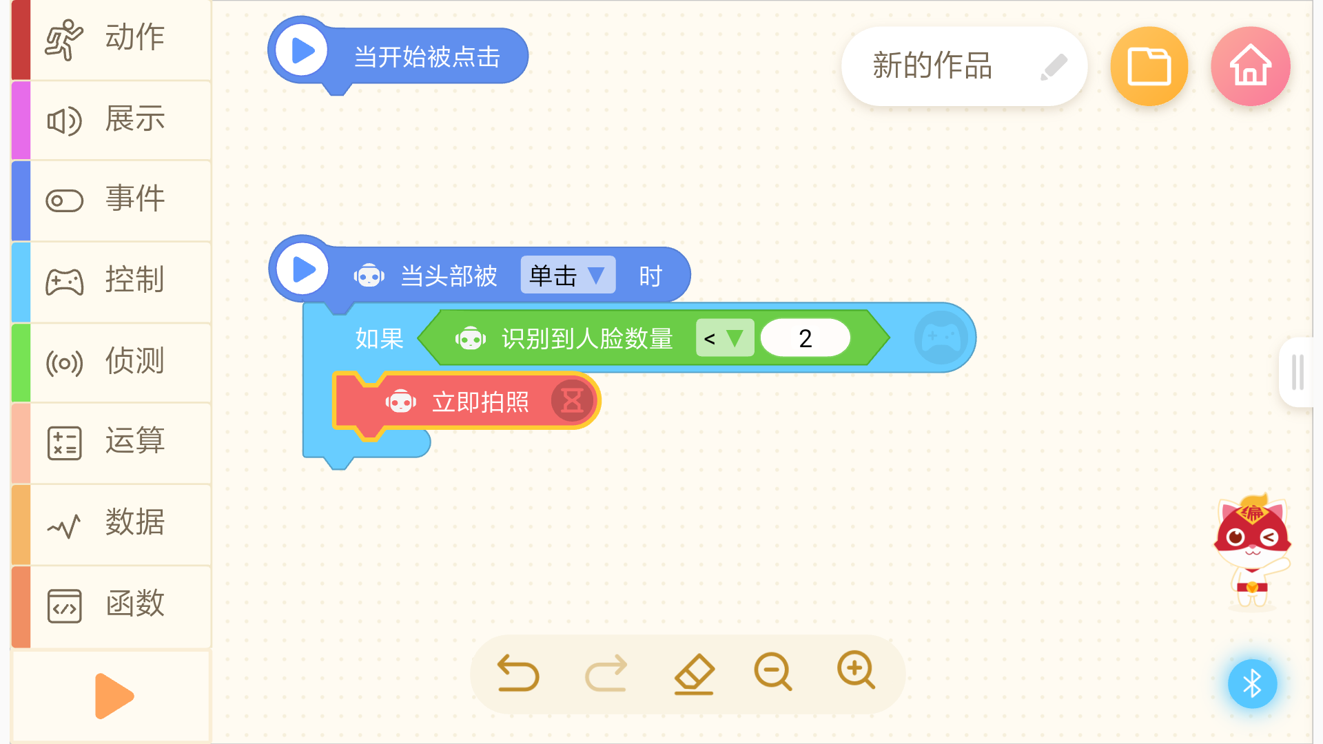

Slide 12
2. 用编程让悟空说一段有意思的话

Slide 13
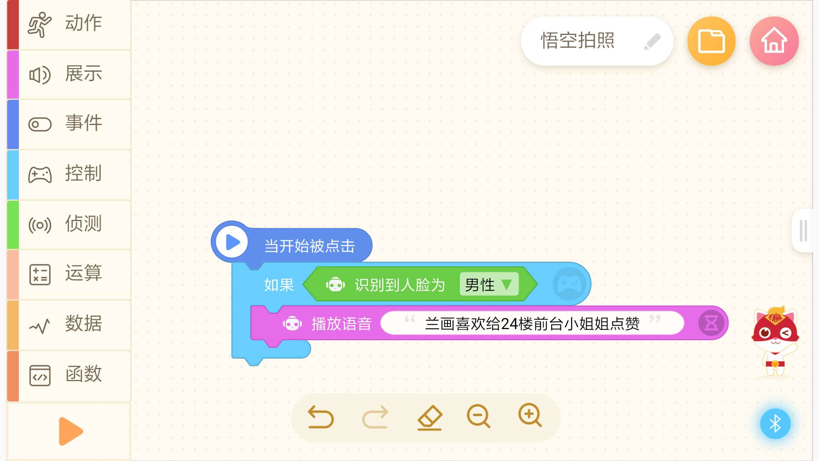

Slide 14
3. 用编程让悟空走路

Slide 15
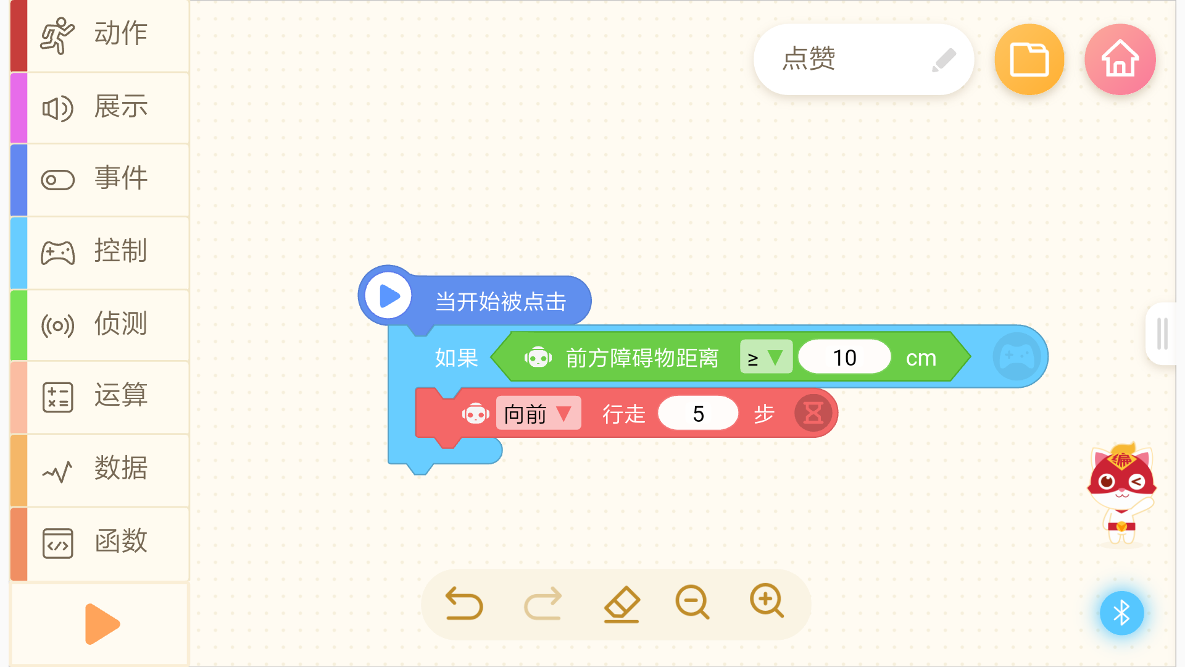

Slide 16
4. 用编程让悟空跳舞

Slide 17
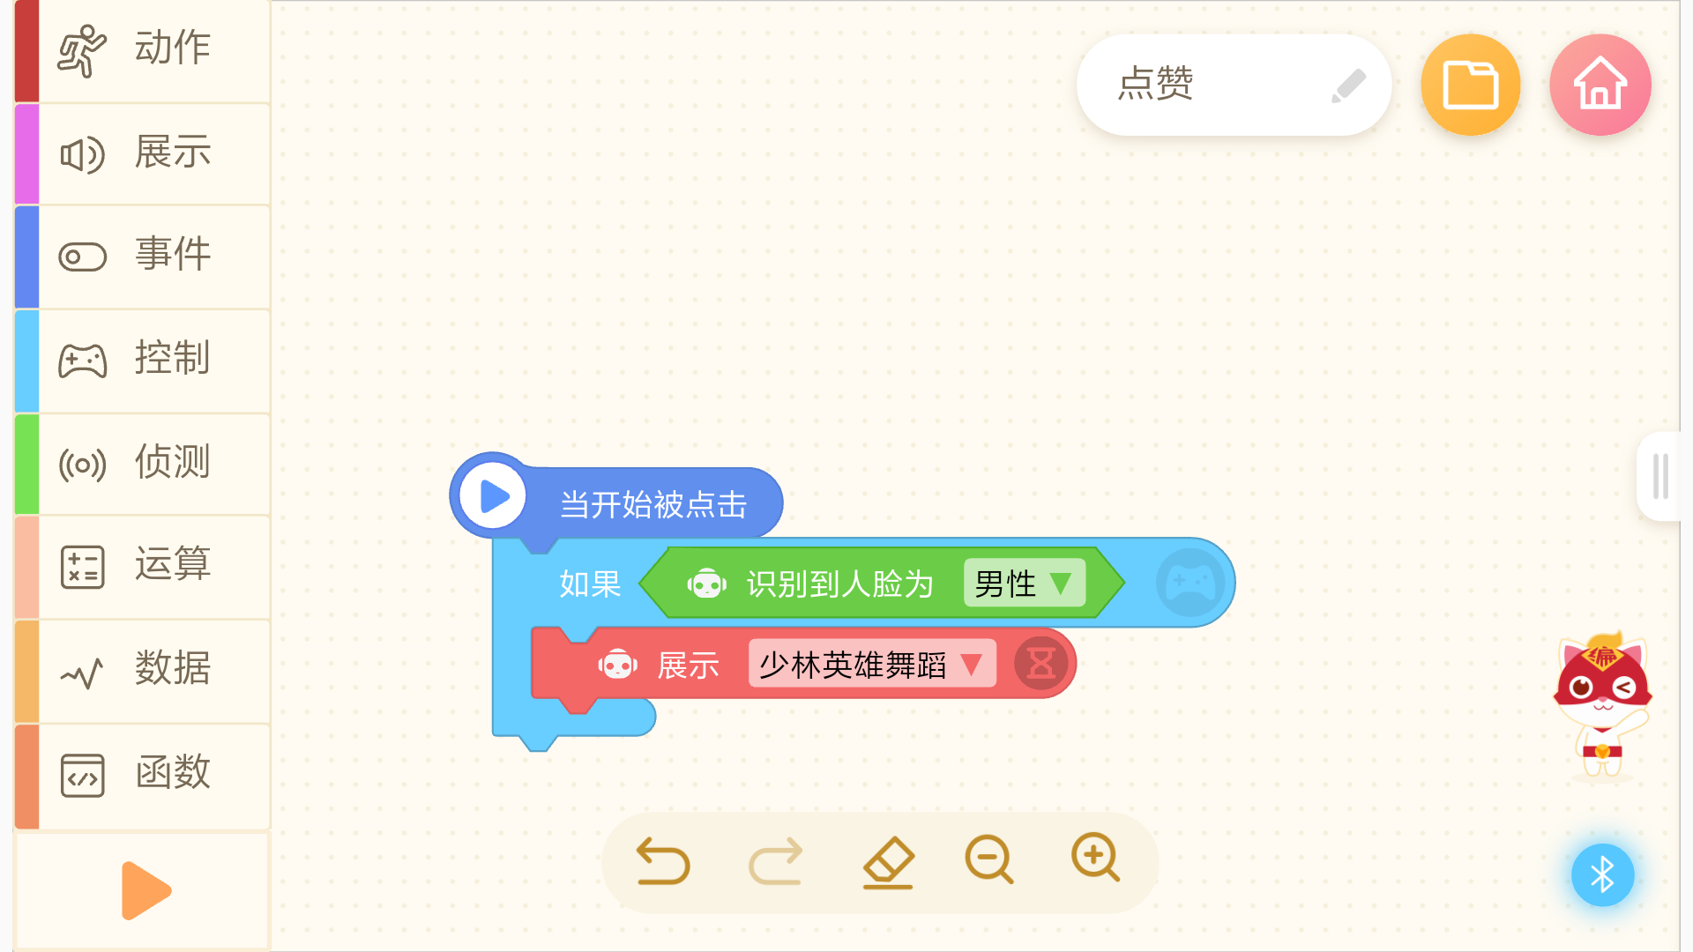
Notes:
动作，舞蹈，场景化，更有趣，更有人情味

Slide 18
悟空最牛
面对编程不要怕
悟空在手还怕啥
简单直接易上手
真是学习好帮手

